Slide 1
Обычные/необычные формы популяризации книги и чтения: практический опыт Библиотеки-Центра общения и информации им. И.Н. Григорьева.
МАУК «Централизованная библиотечная система» г. Пскова
Библиотека-Центр общения и информации им. И.Н. Григорьева
Копаницкая Наталья Ивановна,
заведующий Библиотекой –
Центром общения и информации
им. И.Н. Григорьева

Slide 2
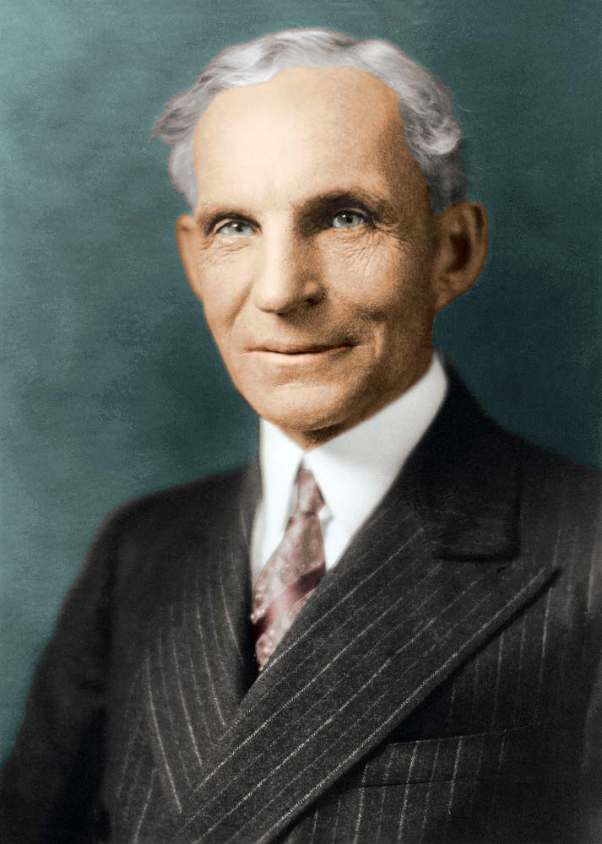
«Если у тебя есть энтузиазм,
ты можешь совершить
все, что угодно.
Энтузиазм –
это основа
любого прогресса».
Генри Форд

Slide 3
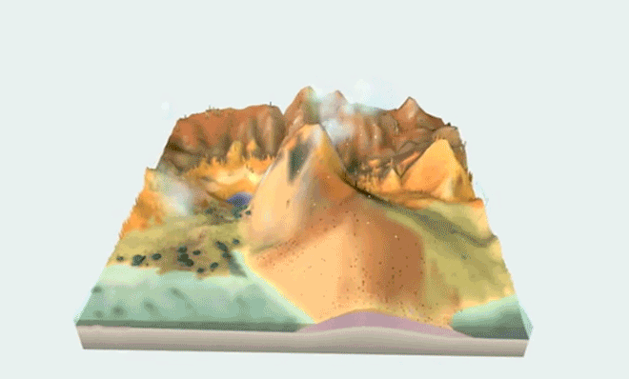
Интерактивные книги –
«изюминка» библиотечного фонда

Slide 4
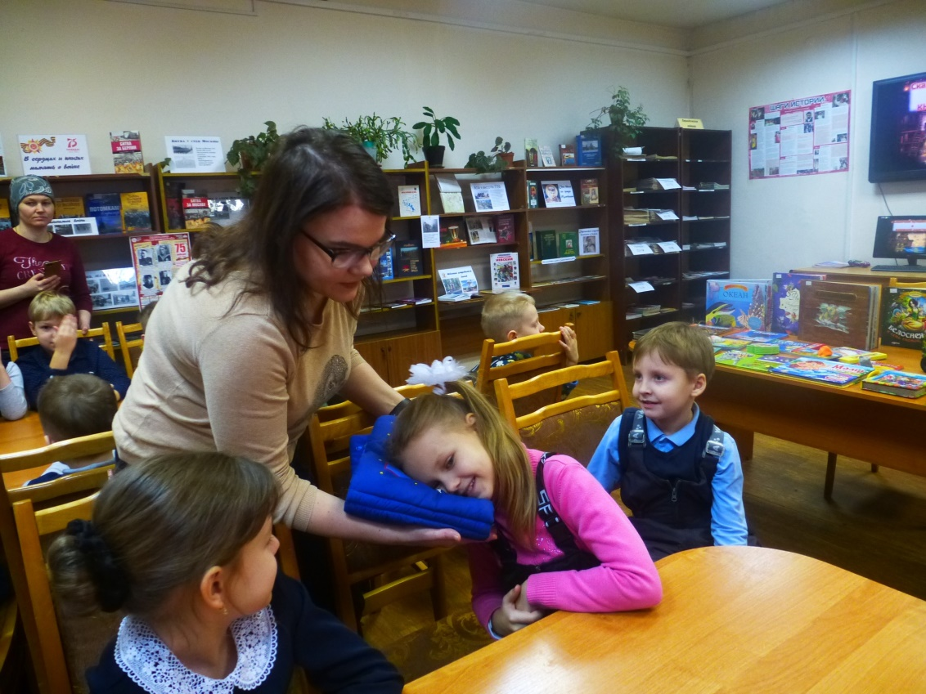
Книжки-подушки

Slide 5
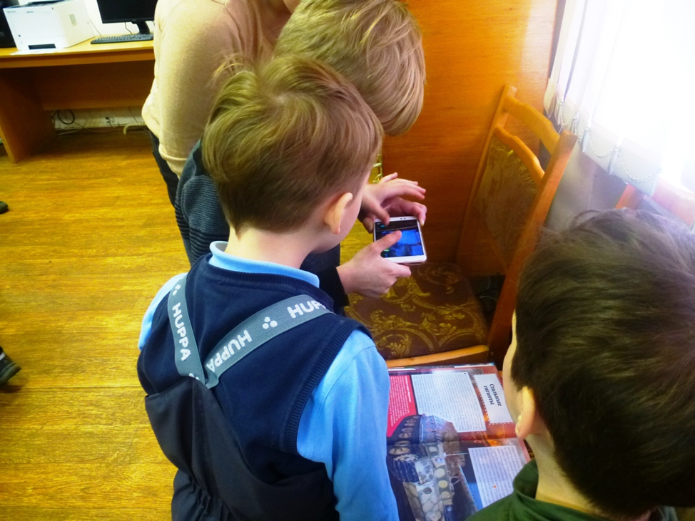
Книги с 3Д–иллюстрациями

Slide 6
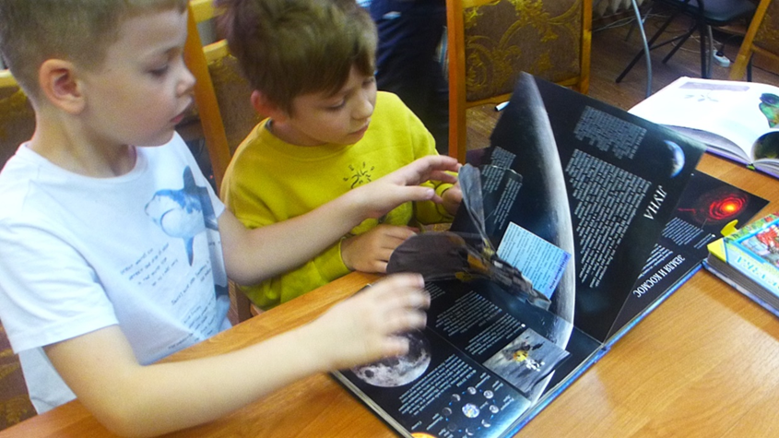
Книги с объёмными элементами

Slide 7
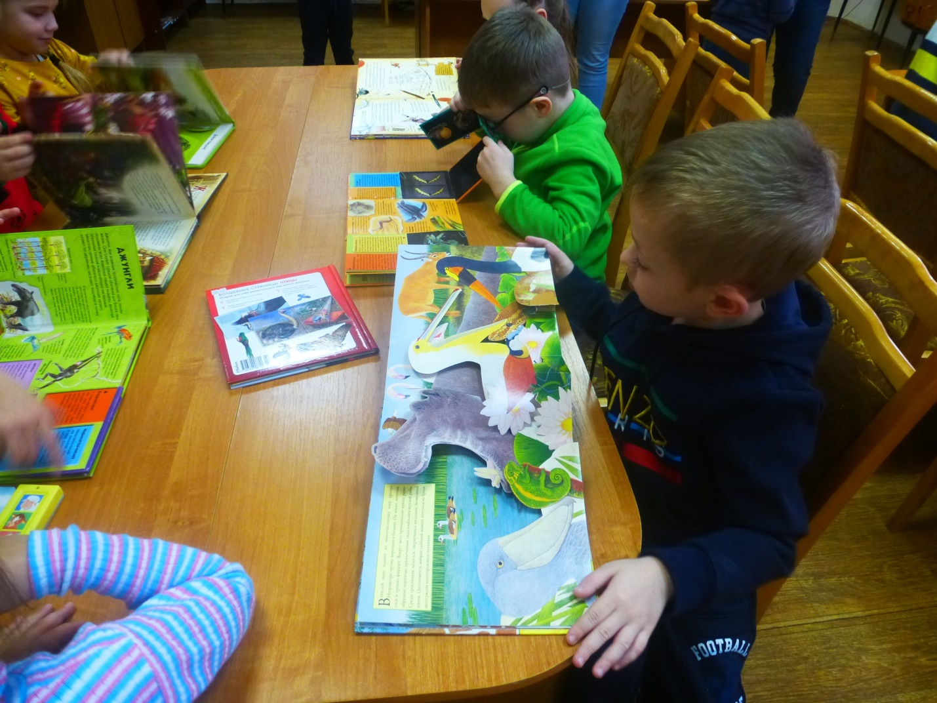
Книги с объёмными элементами

Slide 8
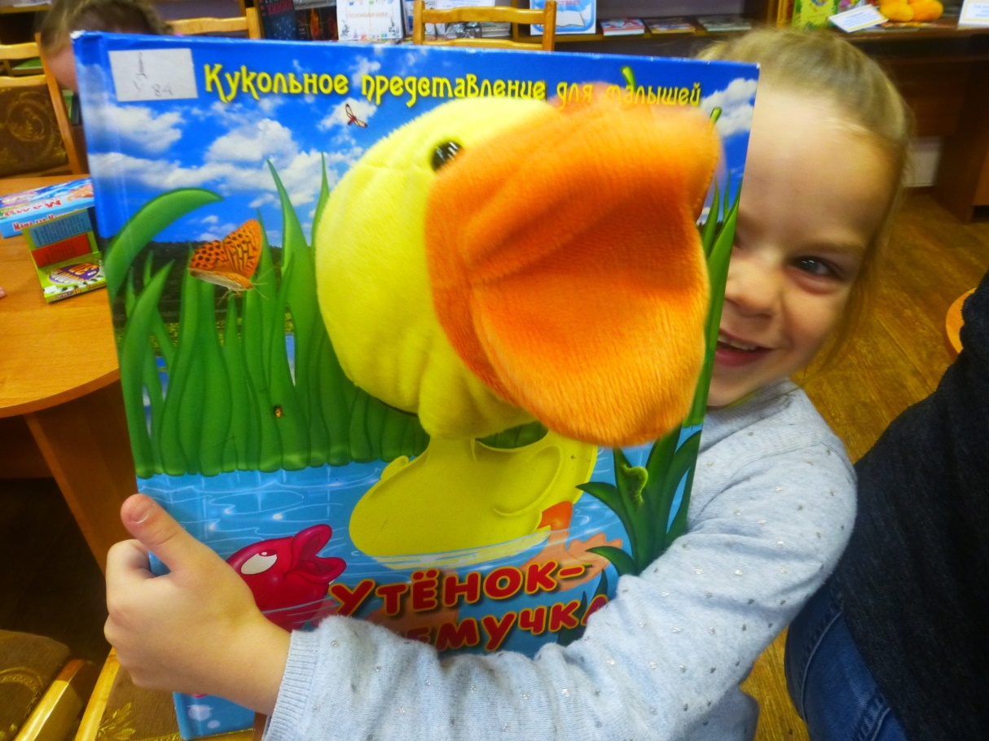
Книги с элементами
кукольного театра

Slide 9
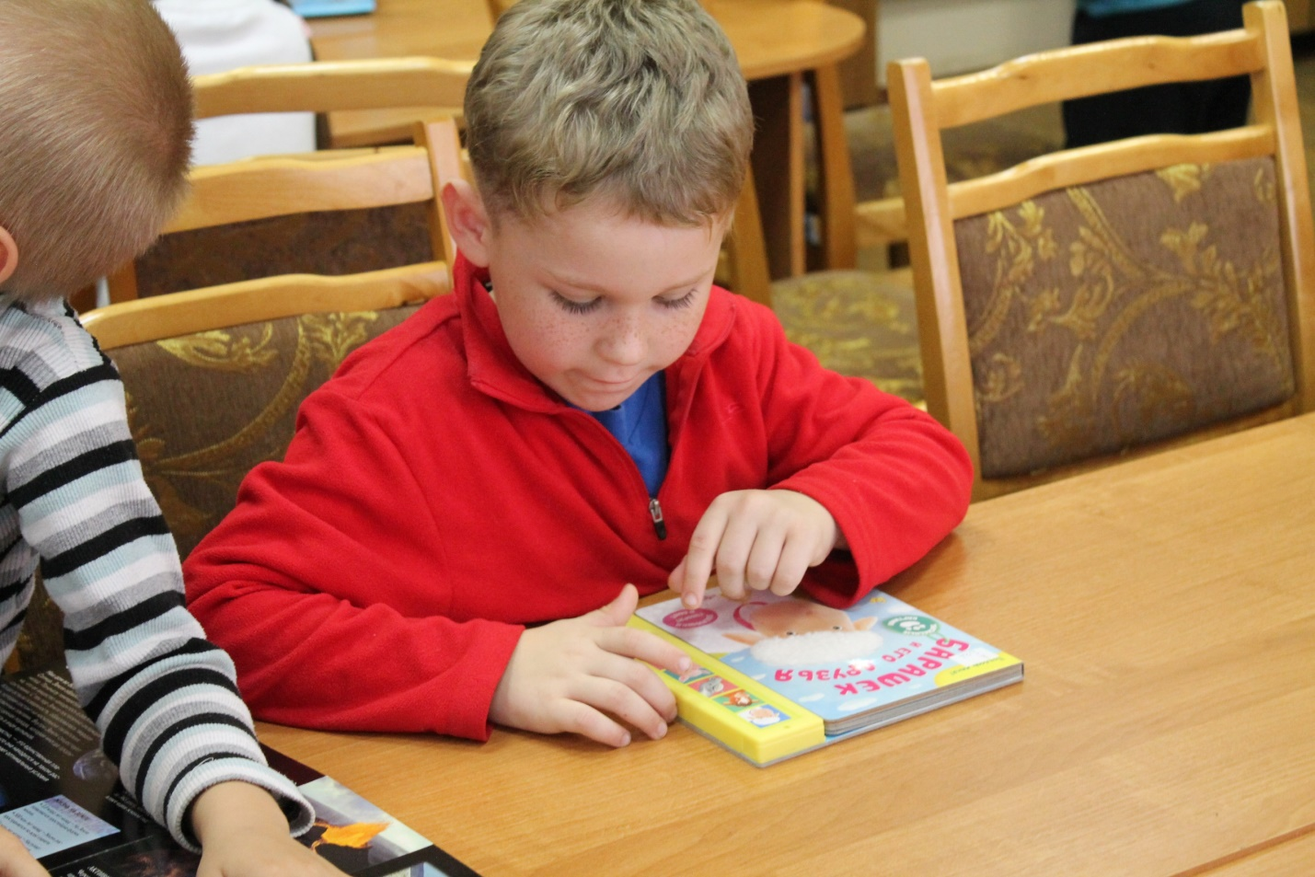
«Музыкальные» книги

Slide 10
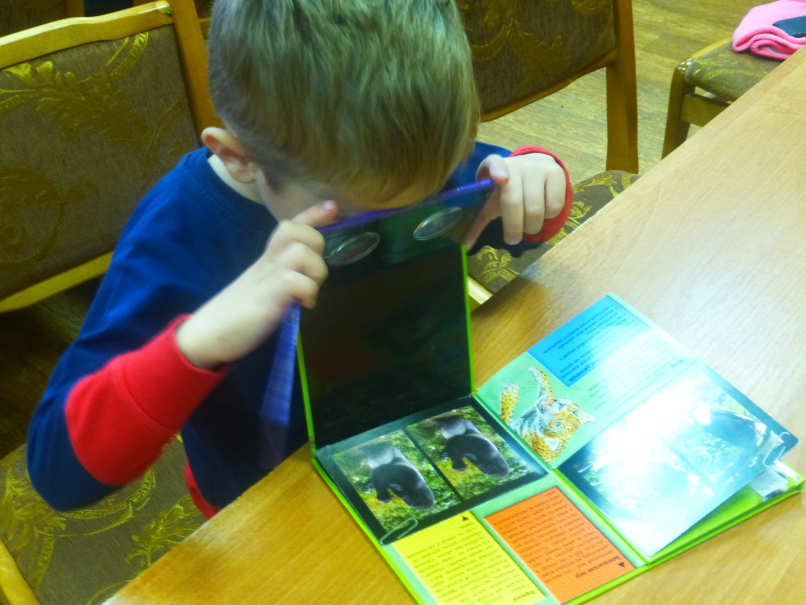
Книги с 3Д-очками

Slide 11
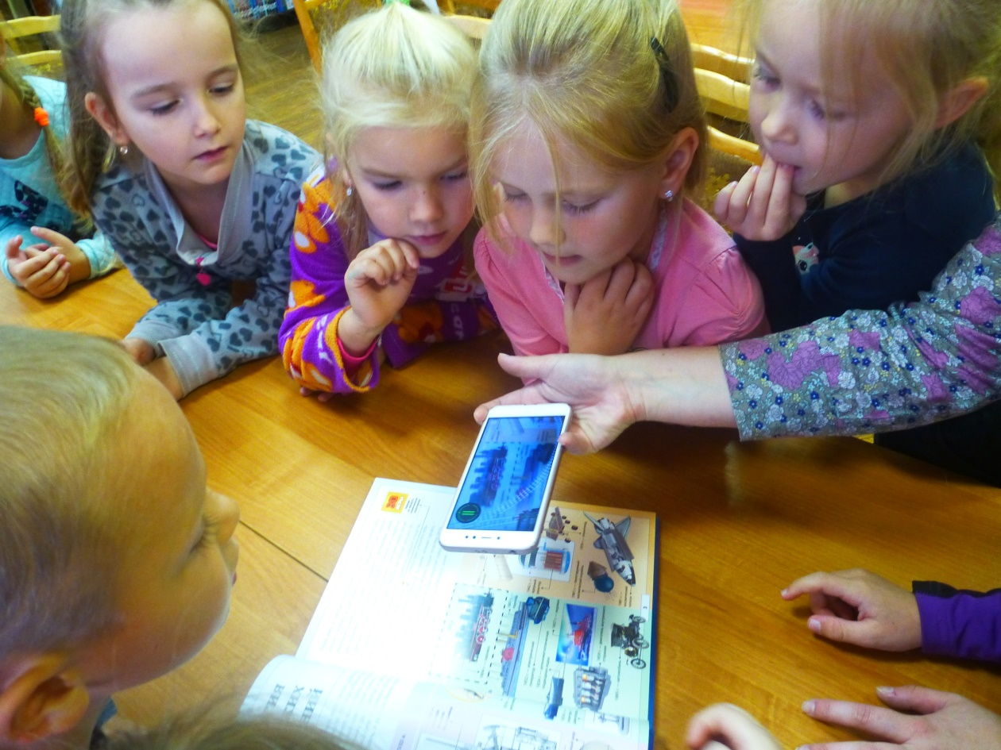
Книги с 3Д–иллюстрациями

Slide 12
Интерактивные книжные выставки

Slide 13
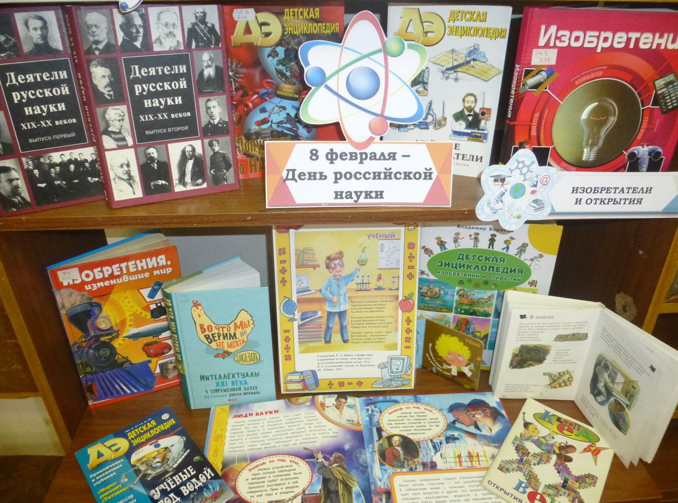
Интерактивная книжно-иллюстративная выставка «Нет преград человеческой мысли»

Slide 14
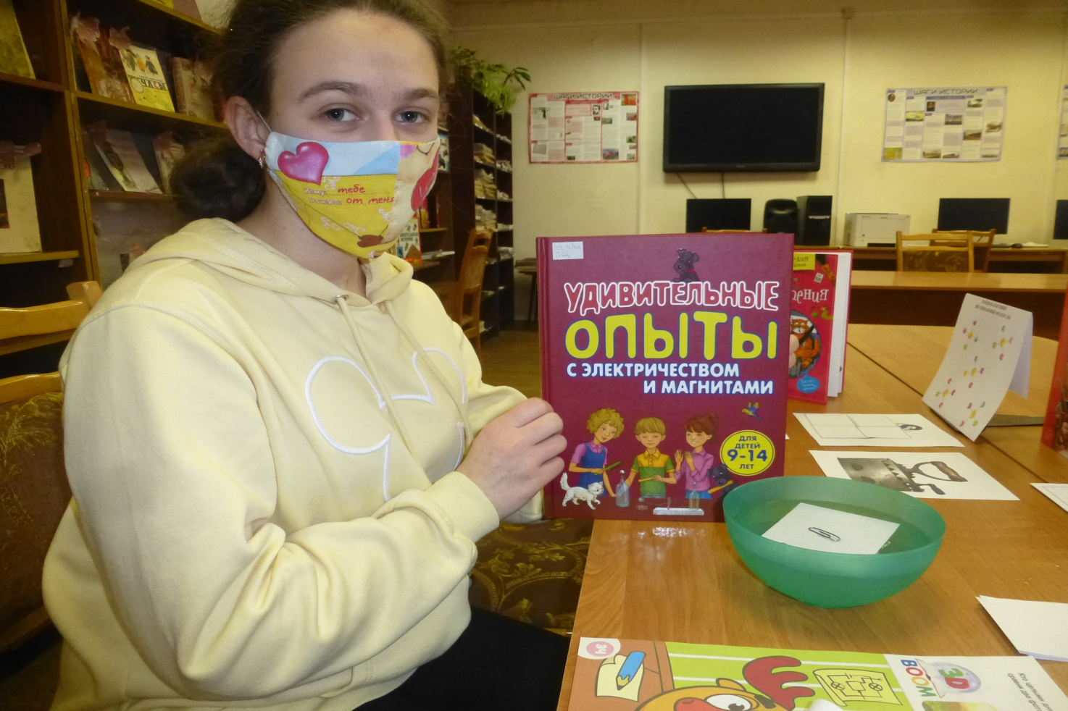
Одно из заданий интерактивной выставки
«Нет преград человеческой мысли»

Slide 15
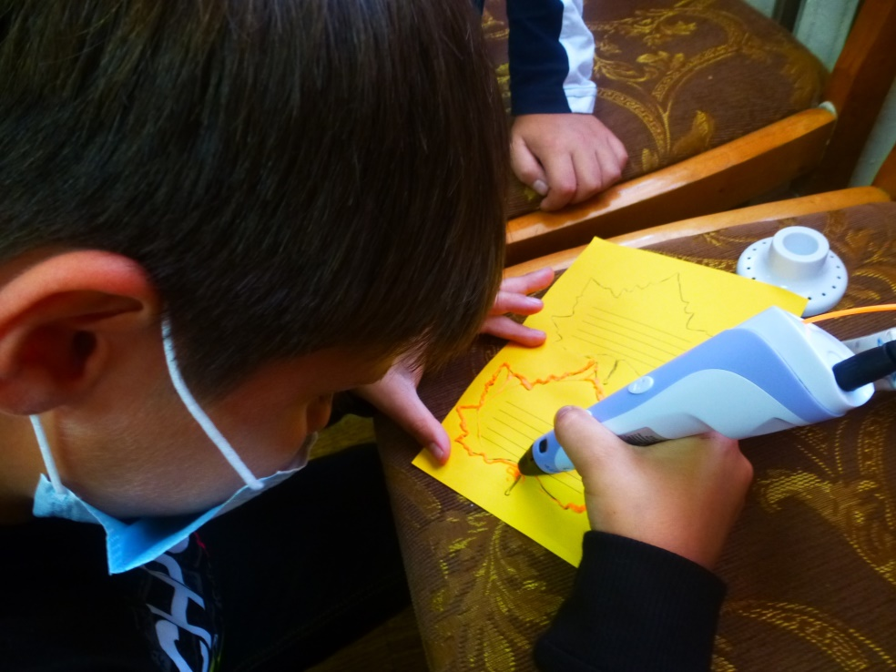
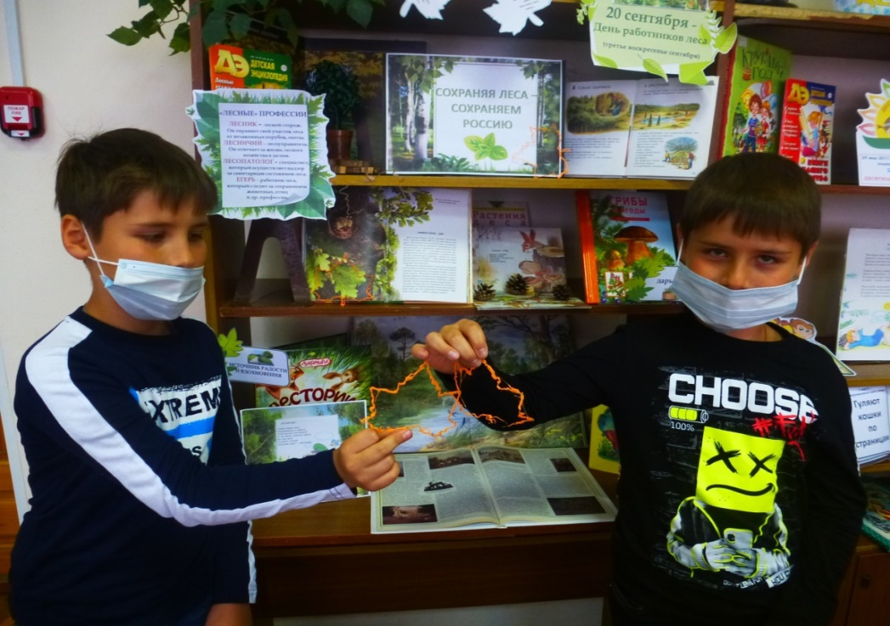
Награда за правильное выполнение заданий интерактивной книжной выставки «Сохраняя
леса – сохраняем Россию» - рисование 3Д-рукой

Slide 16
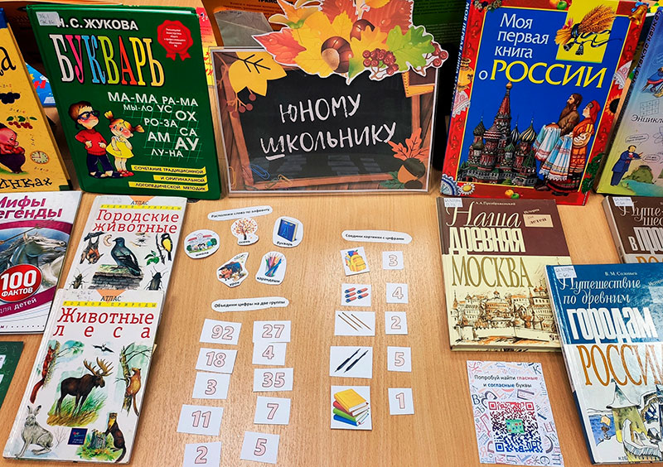
Интерактивная выставка
"Юному школьнику"

Slide 17
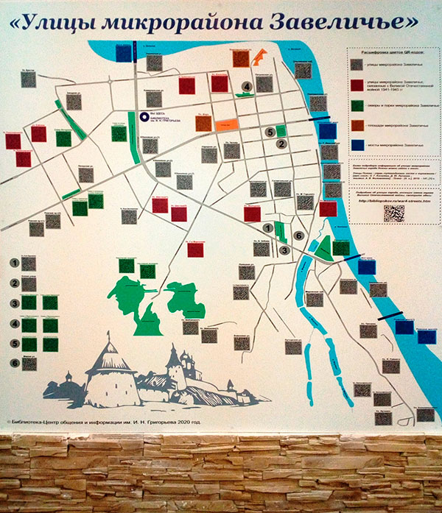
Интерактивная карта с QR-кодами
«Улицы микрорайона Завеличье»

Slide 18
Наши необычные мероприятия

Slide 19
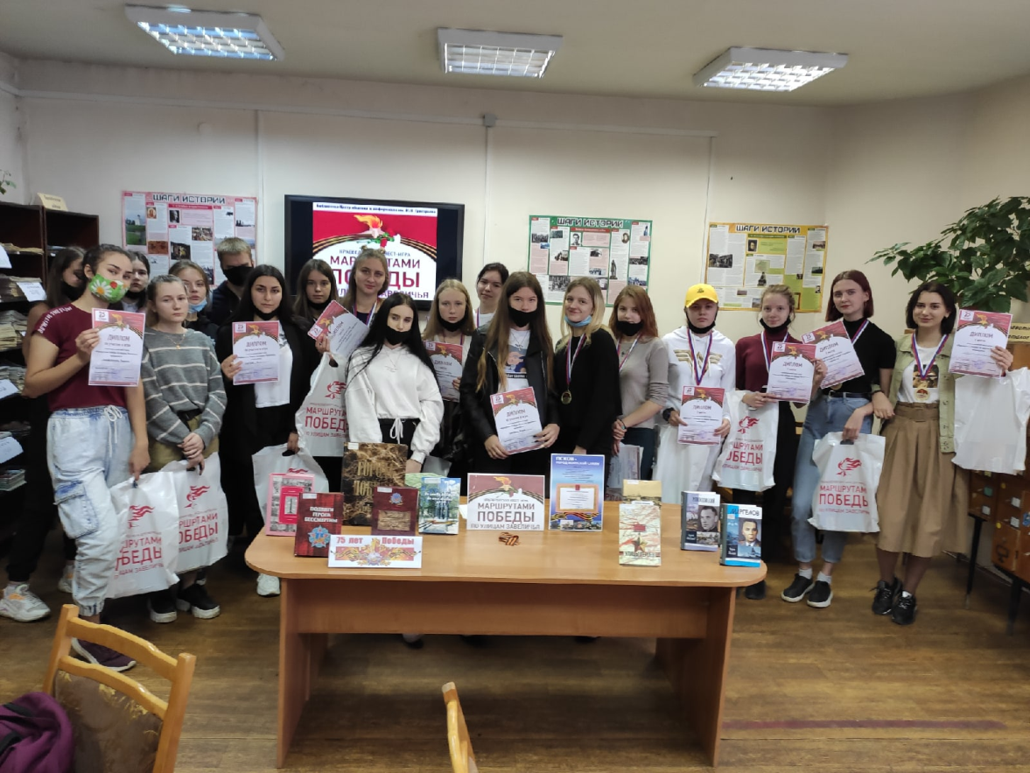
VI краеведческая квест-игра
«Маршрутами Победы
по улицам Завеличья»

Slide 20
Сетевая акция
«Ромашка – символ семьи»

Slide 21
Межрегиональная
сетевая акция "Робот - друг человека"

Slide 22
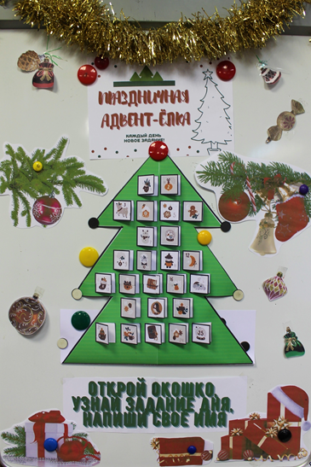
Акция «Новогодняя адвент-ёлка
для исполнения желаний»

Slide 23
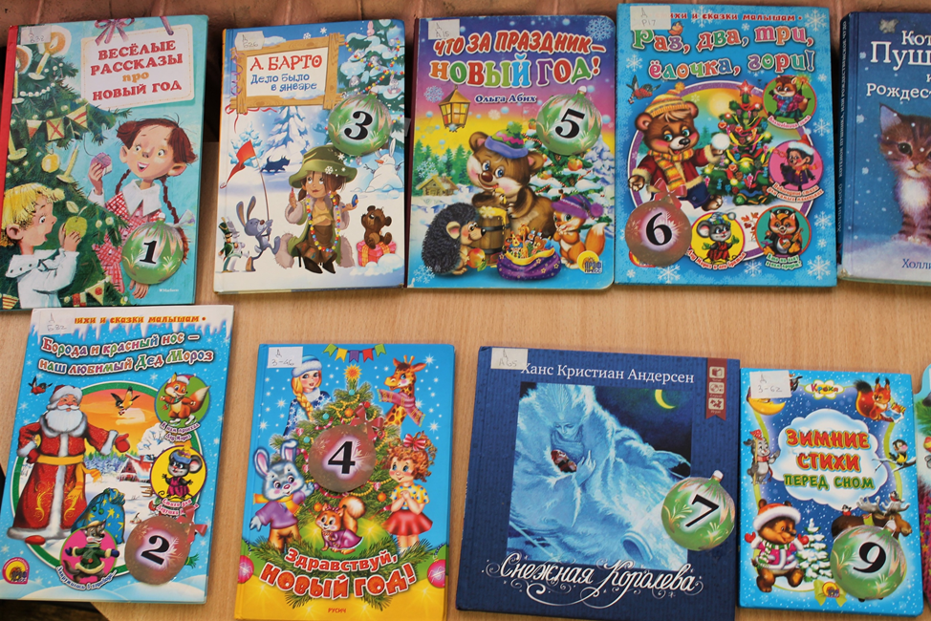
Акция «Новогодняя адвент-ёлка
для исполнения желаний»

Slide 24
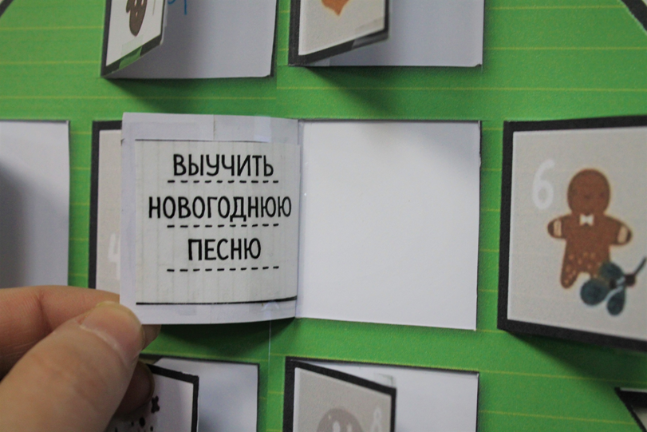
Акция «Новогодняя адвент-ёлка
для исполнения желаний»

Slide 25
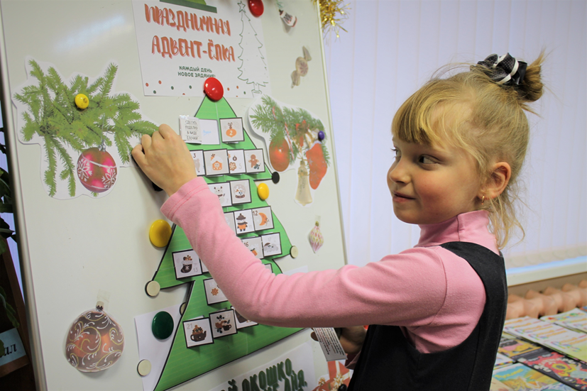
Акция «Новогодняя адвент-ёлка
для исполнения желаний»

Slide 26
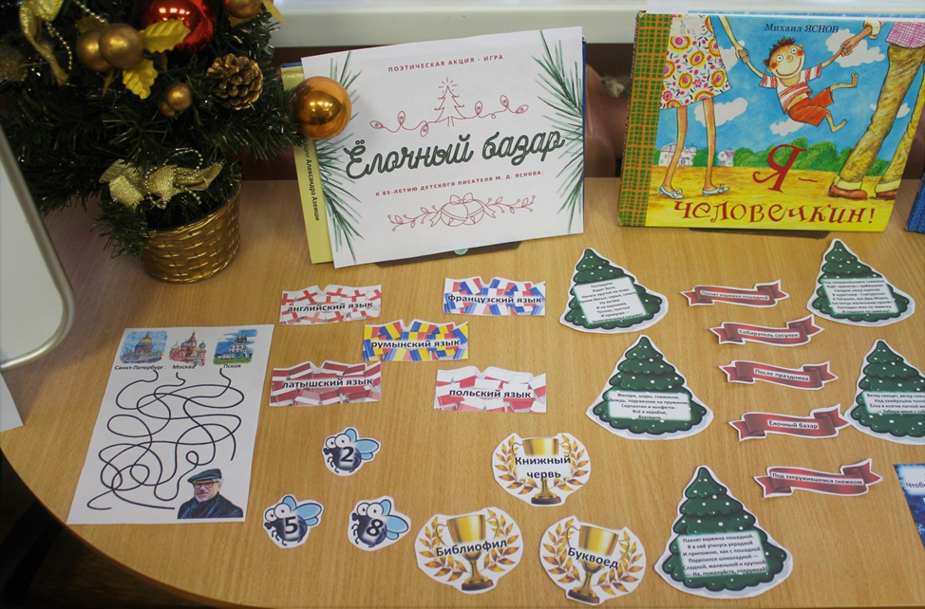
Поэтическая акция-игра
«Ёлочный базар»

Slide 27
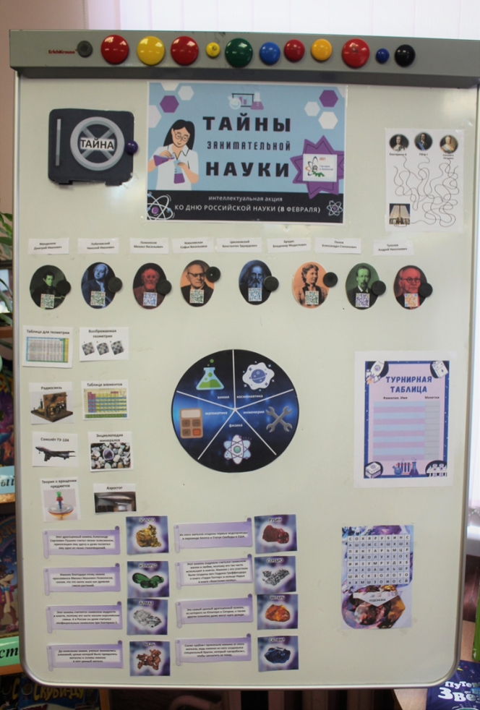
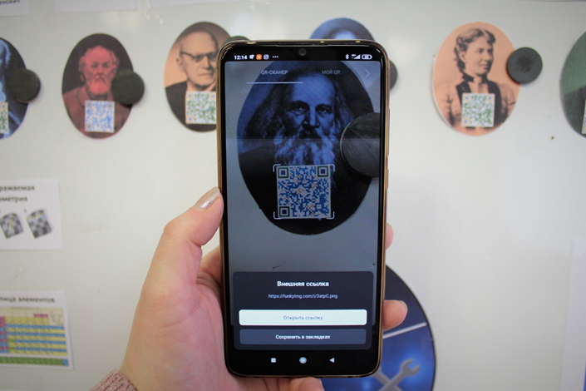
Интеллектуальная акция
"Тайны занимательной науки»

Slide 28
IV Международная акция «Читаем Григорьева вместе»
https://vk.com/event158009132

Slide 29
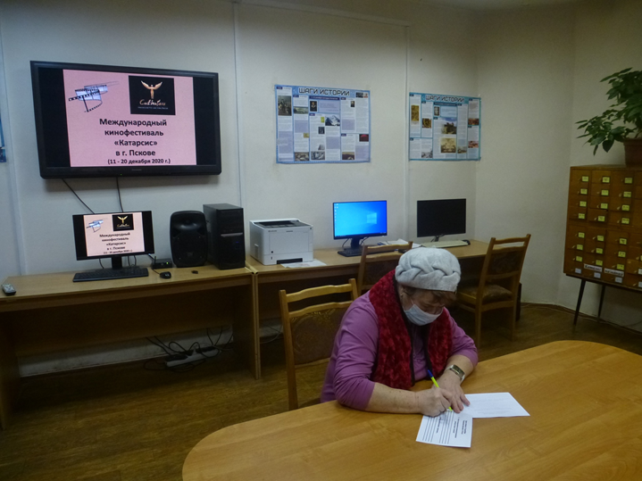
III Международный кинофестиваль
«Катарсис»

Slide 30
«Облако слов» марафона «Здоровый образ жизни. Кто ЗА?»

Slide 31
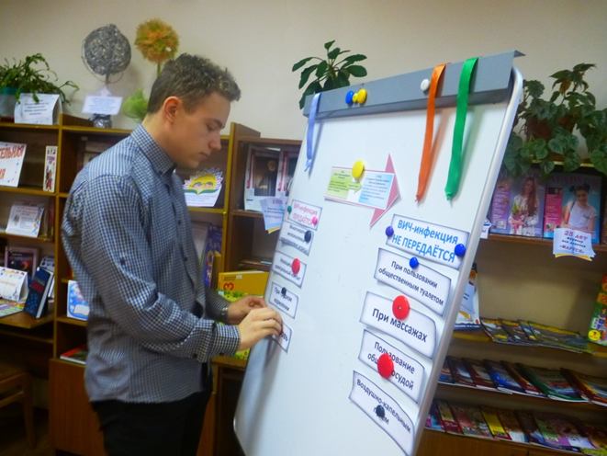
Марафон «Здоровый образ жизни.
Кто ЗА?»

Slide 32
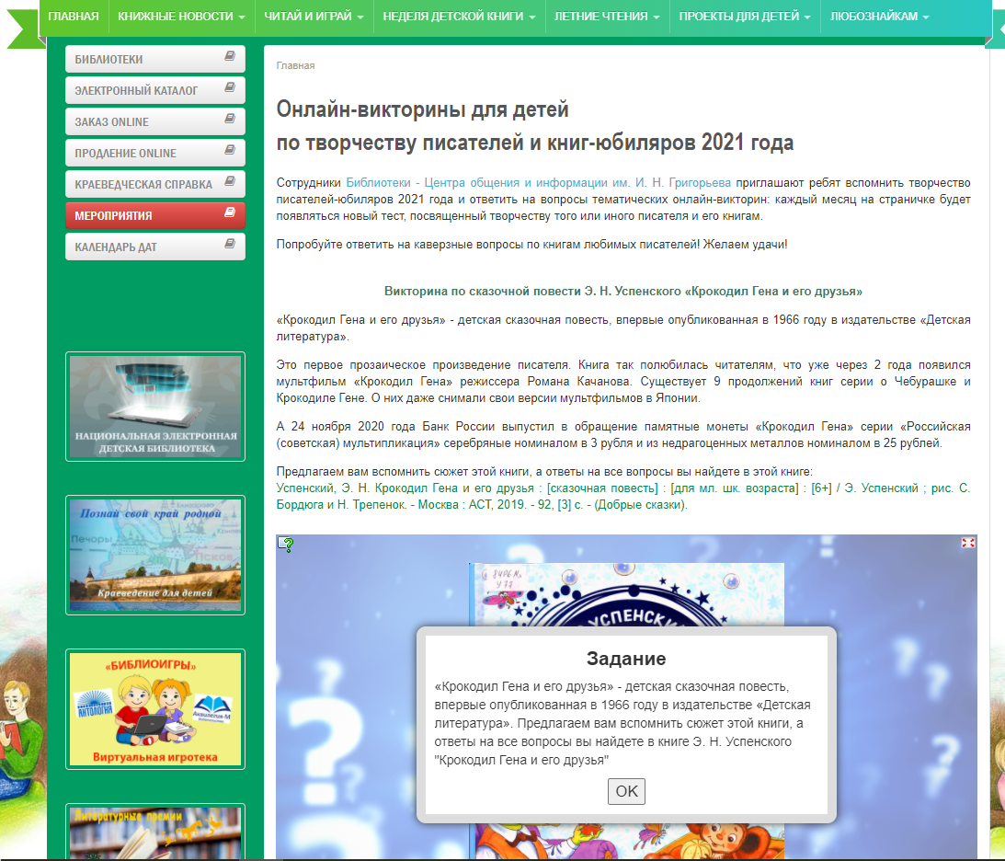
Онлайн-викторины
https://bibliopskov.ru/4children/virtual_viktorines2021.htm

Slide 33
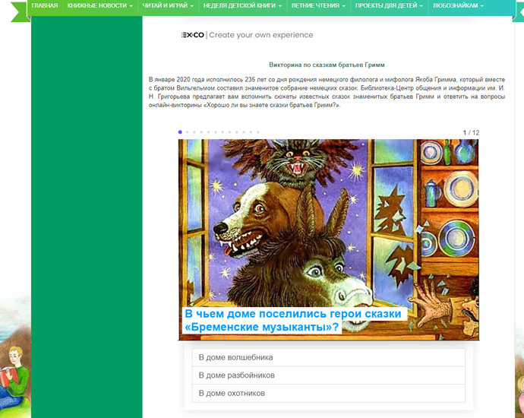
Онлайн-викторина
по сказкам братьев Гримм

Slide 34
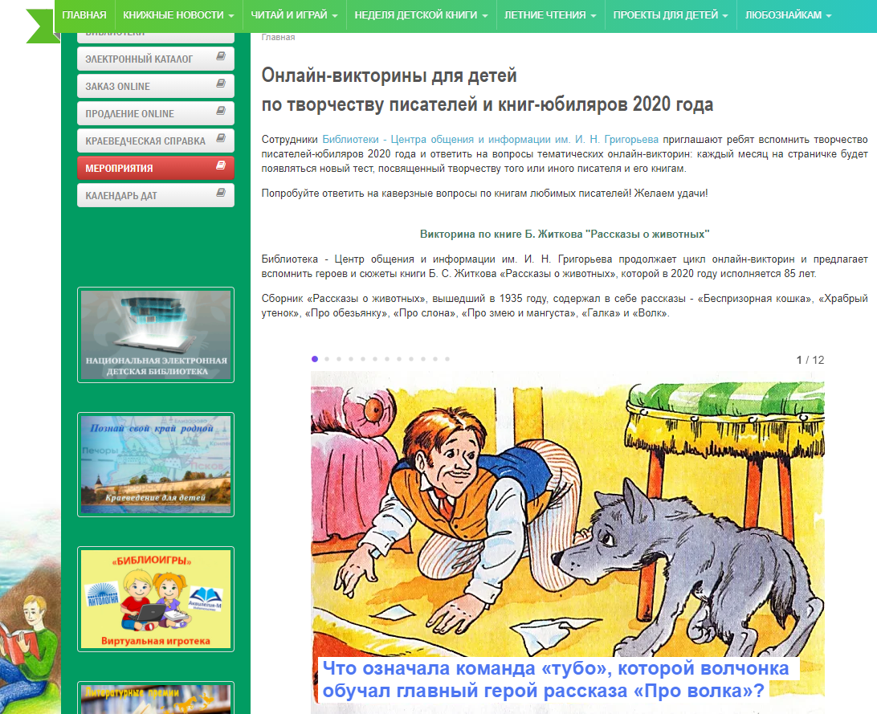
Онлайн-викторина
по книге Б. Житкова «Рассказы о животных»

Slide 35
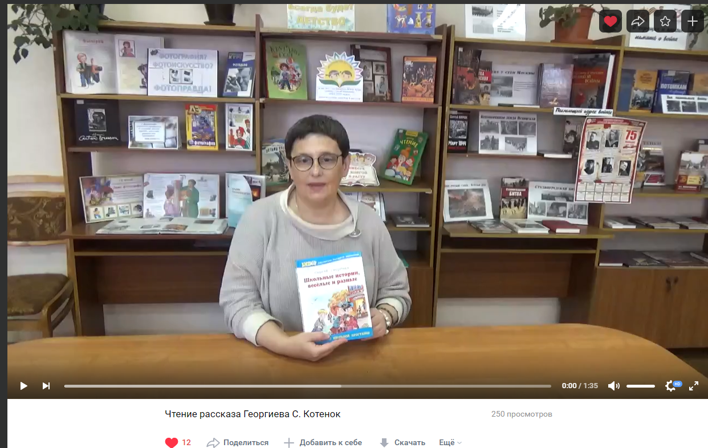
Видео-чтения

Slide 36
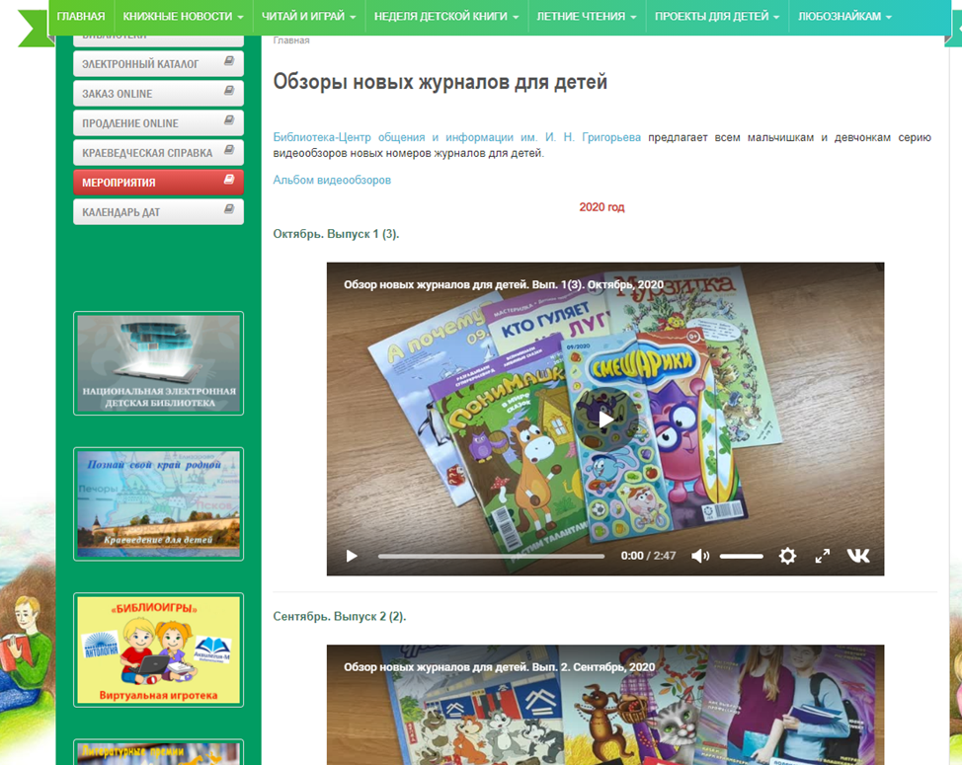
Видео-обзоры новых журналов для детей
http://bibliopskov.ru/obzory.htm

Slide 37
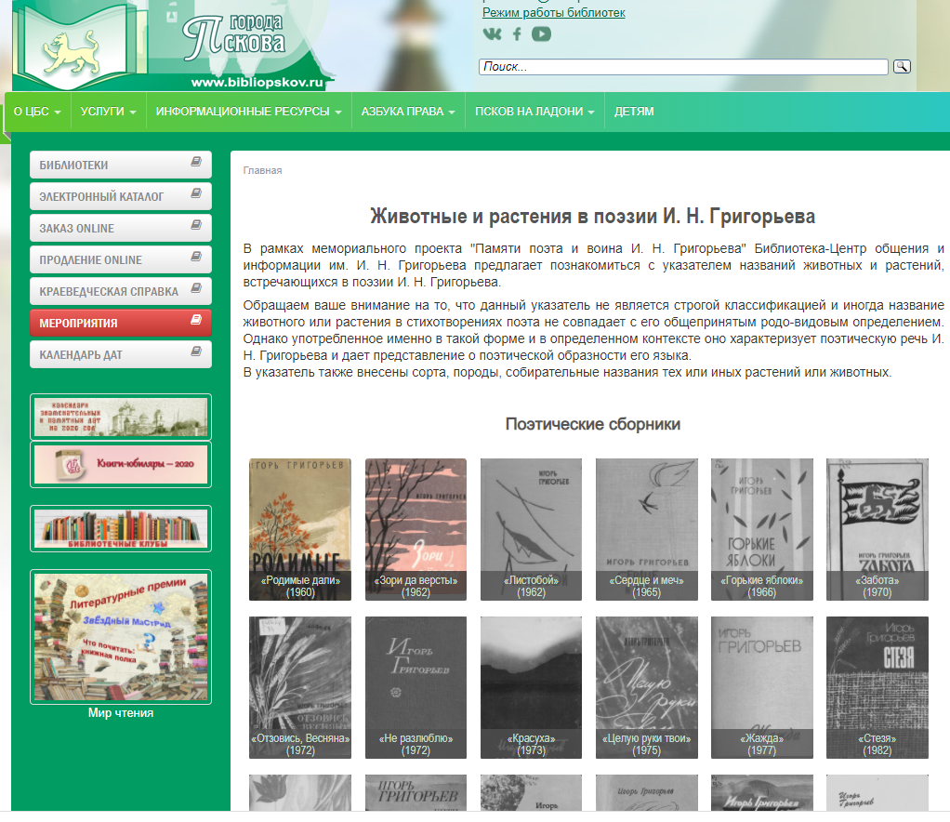
Электронный указатель
«Животные и растения в поэзии
И. Н. Григорьева»
http://bibliopskov.ru/grigoriev_ukazatel.htm

Slide 38
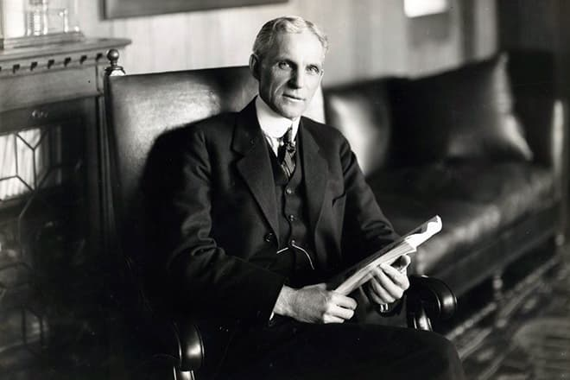
«Если у тебя есть энтузиазм,
ты можешь совершить
все, что угодно.
Энтузиазм – это основа
любого прогресса».
Генри Форд

Slide 39
Спасибо за внимание!
Библиотека-Центр общения
и информации им. И.Н. Григорьева
Адрес: 180016, г. Псков, ул. Юбилейная, д. 87а
Тел.: 8 (8112) 57-16-15
Е-mail: bco@bibliopskov.ru
На сайте библиотек г. Пскова - http://bibliopskov.ru/vistavka-bco1.htm
Группа "Библиотека - Центр общения и информации им. И.Н. Григорьева" ВКонтакте - https://vk.com/club78900225
Инстаграм - @grigoryevka_pskov

